Slide 1
2. Финансовый анализ и финансовое планирование на предприятии
3. Коэффициентный анализ. Модель Дюпона. Моделирование и факторный анализ прибыли и рентабельности.
4. Финансовая устойчивость и банкротство: риски. Финансовый леверидж. Основные модели анализа вероятности банкротства.

Slide 2
3. Коэффициентный (или относительный) финансовый анализ
Важно!
Основа для вычисления
например, какой вид прибыли
Для кого проводится анализ
стейкхолдеры
Единица измерения
Интерпретация
Оптимизация (возможные пути улучшения)
аудит

Slide 3
Категории финансовых коэффициентов и их взаимосвязь
3. Ликвидность
4. Оборачиваемость
Финансовый анализ компании
Платежеспособность
Эффективность
2. Устойчивость
5. Рентабельность
1. Рыночная стоимость
Привлекательность
DU PONT
Notes:
Вопрос: Чем отличается платежеспособность от финансовой устойчивости? Ответ: длительностью, сроком.
Ликвидность важна в к/ср. п., в отличие от устойчивости. Если оборачиваемость связана с управлением активами, то рентабельность – капиталом.
Платежеспособность позволяет оценить риск утраты ликвидности, достаточности средств по обязательствам и финансовые риски.
Эффективность оценивает деловую активность и операционные риски.
Рыночная стоимость важна для инвесторов.

Slide 4
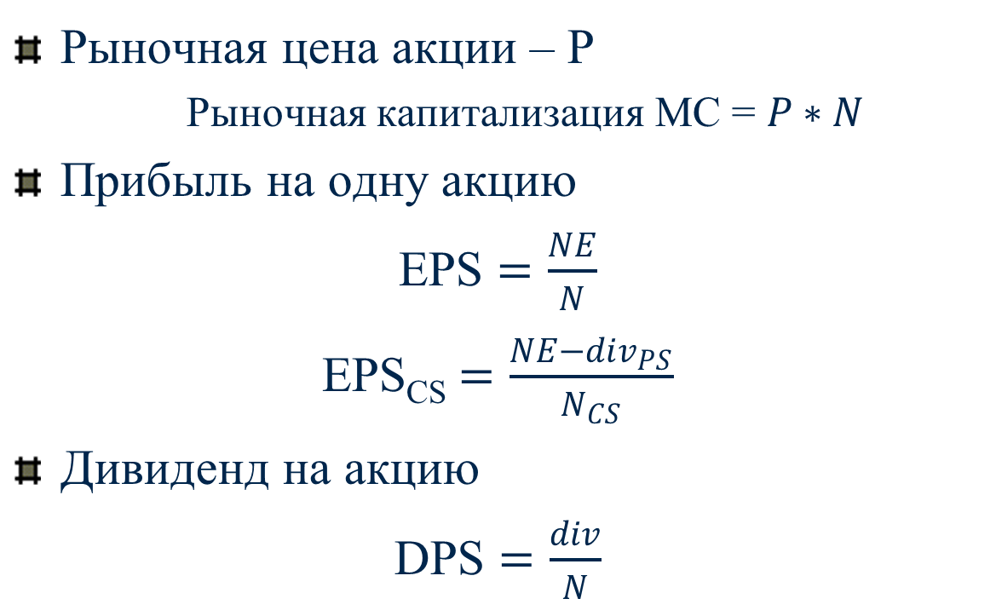
Показатели рыночной стоимости (1-3)
Notes:
Интересны инвесторам, т. е. есть ли смысл вкладывать деньги в это предприятие.

Slide 5
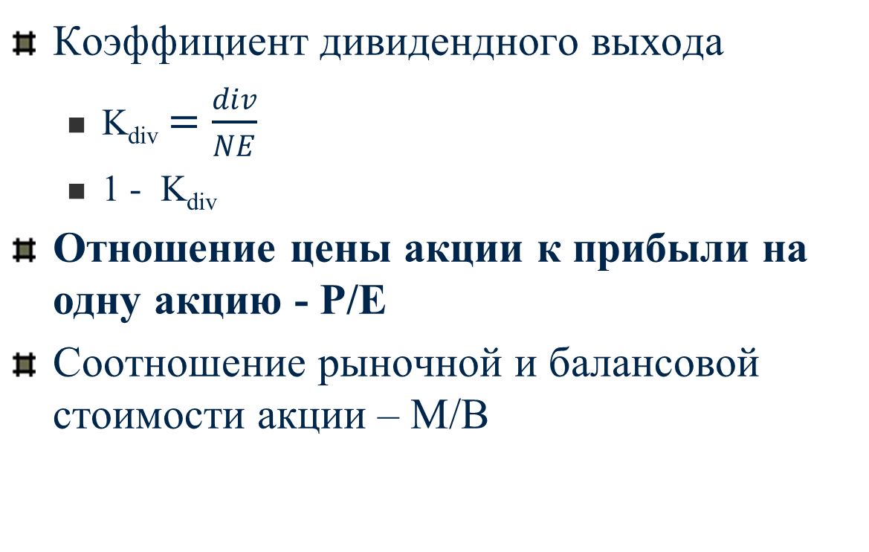
Показатели рыночной стоимости (4-6)
P/E = P / EPS =
= P / (NE:N) =
= (P*N) / NE
Notes:
Последний показатель довольно распространен. Кто знает, как называется?

Slide 6
Q-Тобина (6)
Отношение рыночной (market) стоимости фирмы (актива) к ее балансовой (balance) стоимости
Рыночная = произведение цены акции фирмы на их количество
Балансовая = суммарные активы по балансу фирмы за вычетом нематериальных активов и обязательств
Измеритель интеллектуального капитала
Его значения
Больше 1, M>B, то есть в биржевой оценке учтены активы, не зарегистрированные в балансе, наращивание интеллектуального капитала
Меньше 1, M<B, отрицательный интеллектуальный капитал
Низкий уровень менеджмента, проблемы в организационной структуре, капитал уменьшается

Slide 7
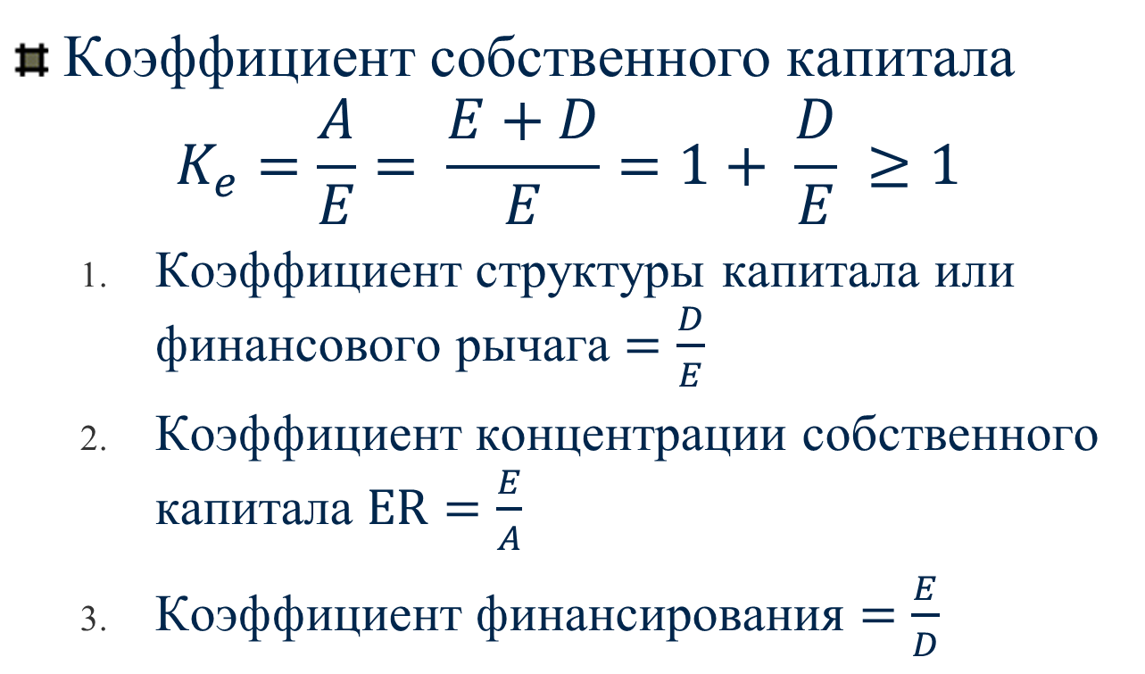
Показатели устойчивости (1)
A = E + D + CL
A - CL = E + D
NA = E + D
Notes:
Связаны с пассивной частью баланса – с капиталом. Однако обратите внимание, что берется в расчет из обязательств только долгосрочный капитал. CL мы будет использовать при расчете ликвидности. D по сравнению с CL существенно не меняется в течение некоторого периода времени и, как правило, по объему (сумме) существенно больше к/ср (CL). Вместо общих активов иногда берут чистые активы (NA), т.е. активы снижают на размер текущих обязательств (CL).
Здесь особое внимание нужно уделить мультипликаторам, к которым относится финансовый рычаг и коэффициент собственного капитала. Мультипликаторы – показатели, изменение размеров которых, приведет к существенным (в разы) изменениям других, связанных с ними, показателей.

Slide 8
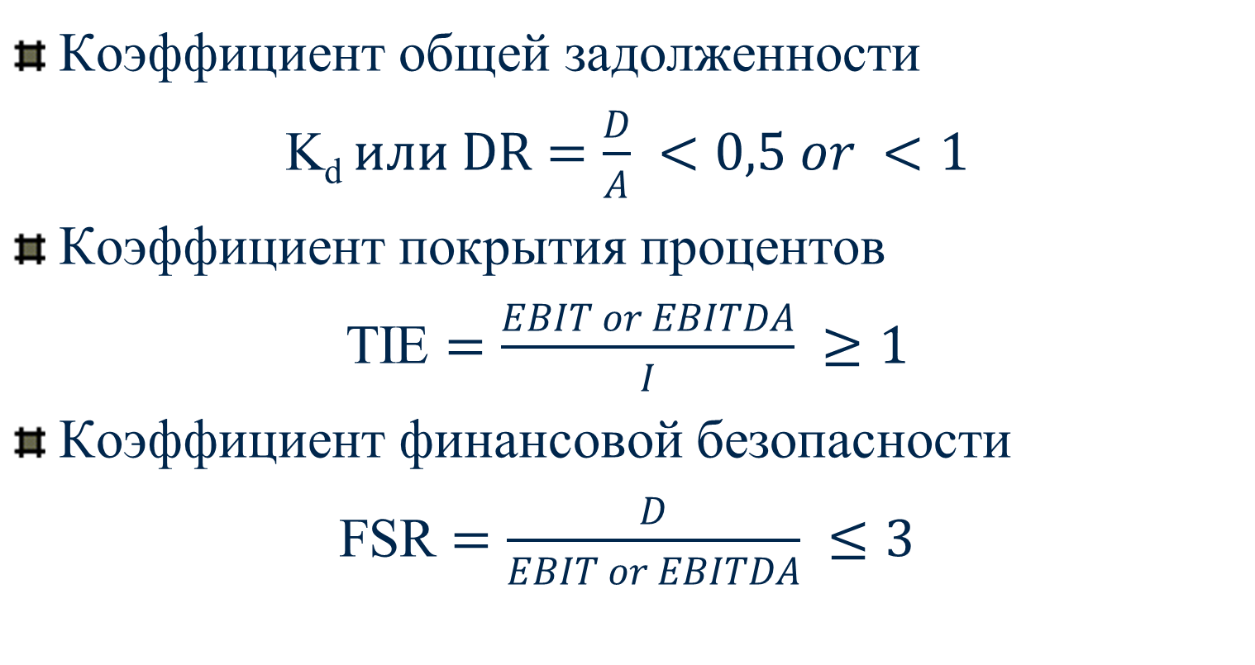
Показатели устойчивости (2-4)
Notes:
Здесь мы опять встречаемся с двумя видами прибыли EBIT и EBITDA. Как вы думаете, каким видам предприятия выгоднее использовать второй вид прибыли (с амортизацией)? Лучший ответ: крупным промышленным предприятиям из ТЭК (угольная промышленность, нефтяная), то есть с большим основным капиталом. Об этом я говорила чуть ранее.
Два последних коэффициента говорят о способности компании рассчитаться с кредиторами за счет прибыли.

Slide 9
Важный момент для ликвидности
Для расчета OA включают следующие показатели
запасы на складах (Inventories, Inv)
дебиторская задолженность (ДЗ) – можно продать, ликвидность зависит от платежеспособности контрагентов (клиентов)
account receivables
debtor indebtedness
денежные средства (cash) и их эквиваленты (высоколиквидные ц/б - MS)
OA = cash + Inv + ДЗ
Ключевой характеристикой ОА является степень ликвидности
Notes:
Внести в шпаргалку

Slide 10
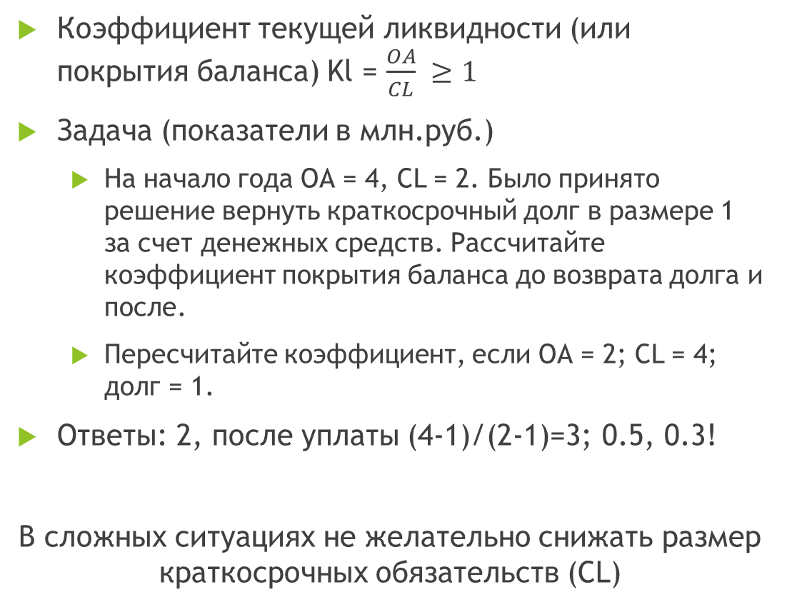
Показатели ликвидности (1)
Задача (все показатели в млн. руб.)
На начало года: ОА=4; CL=2. Было принято решение вернуть краткосрочный долг в размере 1 д. е. Рассчитайте коэффициент покрытия баланса до возврата долга и после.
Ответы: 2; (4-1) / (2-1) = 3
Пересчитайте коэффициент, если ОА=2; CL=4. Долг остался в том же размере.
Ответы: 0.5; 0.3!!!
Вывод: в сложных ситуациях (OA < CL) не желательно снижать размер краткосрочных обязательств

Slide 11


Показатели ликвидности (2, 3)
Коэффициент быстрой ликвидности
≥ 0,5
«лакмусовая бумажка»
как можно изменить?
Коэффициент абсолютной ликвидности (или коэффициент платежеспособности)
≥ 0,1
MS – быстроликвидные / высоколиквидные ценные бумаги
Notes:
https://my.mts-link.ru/j/3055901/2966336182/stream-new/2938453336

Slide 12
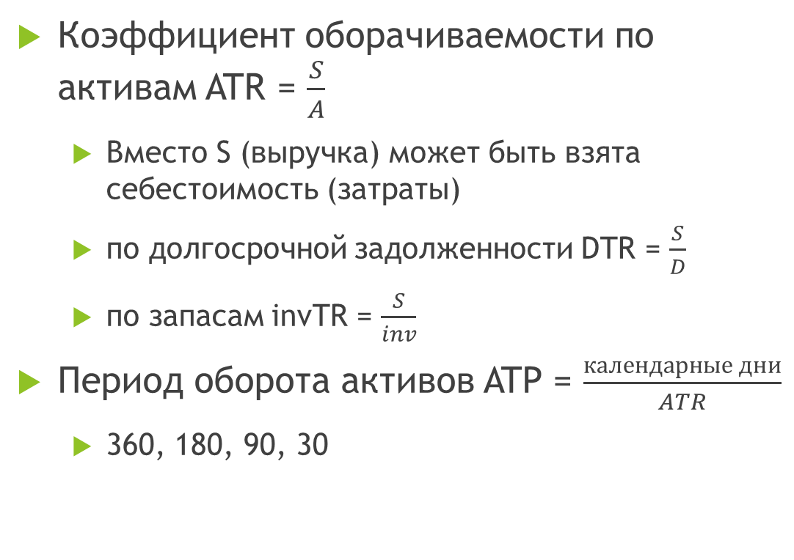
Показатели оборачиваемости
Notes:
Показывают, сколько раз за год оборачиваются активные или пассивные показатели: чем чаще, тем лучше. Кроме указанных показателей (общих активов, долгосрочной задолженности и запасов), можно взять кредиторскую задолженность, собственный капитал.
Календарные дни, как правило, берут в круглом варианте – год, полгода, квартал и месяц.
Как мы уже знаем, в идеале результаты должны рассматриваться в динамике и с учетом отрасли, к которой принадлежит предприятие.

Slide 13
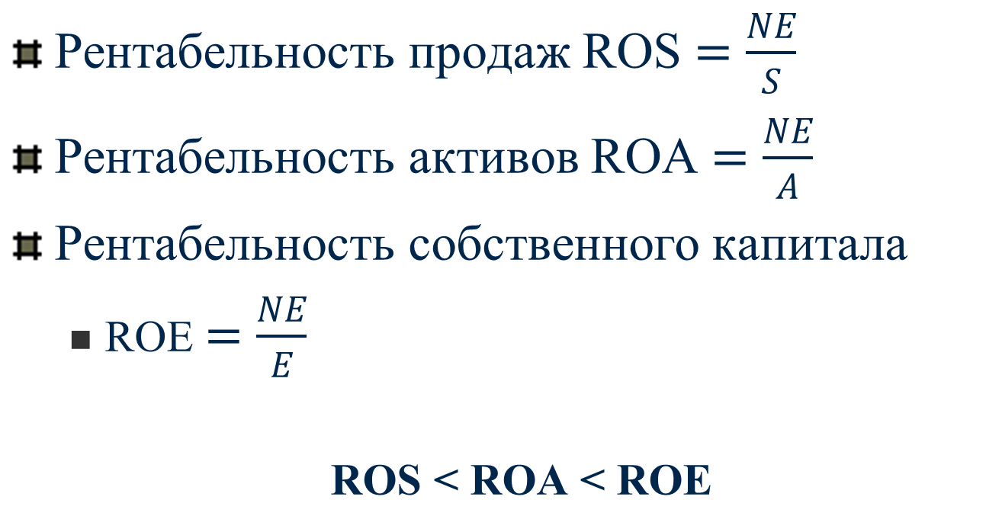
Показатели рентабельности (NE = NI = NP)
Notes:
Эти показатели позволяют нам понять как в компании управляют капиталом. Существуют и другие виды рентабельности.
Красным приведены обозначения чистой прибыли, которые попадаются в различных источниках – Net Earning, Net Income, Net Profit.
Иногда, для некоторых стейкхолдеров (внешних пользователей) вместо чистой прибыли берут другие виды. Например, EBITDA!
Главное, чтобы последнее неравенство было адекватным, в основу расчетах всех видов рентабельности берется один вид прибыли.

Slide 14
Таким образом,
идеальное состояние предприятия состоит в том, что оно должно быть
инвестиционно-привлекательным (с точки зрения инвестора и собственника)
платёжеспособным (в кратко- и долгосрочном периодах)
эффективным (по затратам и по выручке)

Slide 15
Модель Дюпона. Моделирование и факторный анализ прибыли и рентабельности
Была разработана в 1919 г.
основа – концепция Альфреда Маршалла
создатель – аналитик финансовой службы Фрэнк Дональдсон Браун
23% акций General Motors + финансовый порядок
почти столетний юбилей
Другое название - модель анализа активов
аналитический инструмент
почему одна компания приносит больше прибыли, чем ее конкуренты
помогает инвесторам снизить свои риски
точность анализа зависит от качества данных бухгалтерской отчетности
Источник: https://blog.bitobe.ru/article/model-dyupona/ © Блог BITOBE

Slide 16

Инновационный центр в России URL: http://www.dupont.ru/
Мировой лидер в инновациях и научных разработках, ориентированных на рынок
Двухсотлетняя история
Опыт работы в различных отраслях
> Автоиндустрия
> Добыча полезных ископаемых
> Защита и безопасность
> Здравоохранение
> Пищевая промышленность
> Пластики
> Строительство
> Упаковка и печать
> Электроника
> Энергетика
Находится более чем в 90 странах мира

Slide 17
2-х и 3-х факторная модель DuPont
ROE = NE/E умножаем на А/А
(NE/A) * (A/E) = ROA * K_{e}
(NE/A) * (A/E) умножаем на S/S
(S/A) * (NE/S) * (A/E) = ATR * ROS * K_{e}
ROE = ROA * K_{e}= ATR_{А} * ROS * K_{e}
Notes:
Можно добавить историю – почти 100 лет!

Slide 18
Факторы, влияющие на ROE
ROE = ATR_{А} * ROS * K_{e}
Эффективность использования активов
оборачиваемость активов (ATR, ATP)
Производственная эффективность
маржа прибыли (ROS)
Эффективность привлечения заёмных средств
собственного капитала (K_{e} = A/E)
финансового рычага (D/E)

Slide 19
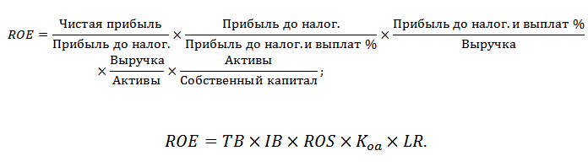
Пятифакторная модель Дюпон
TB (Tax Burden) – коэффициент налогового бремени;
IB (Interest Burden) – коэффициент процентного бремени;
ROS (Return On Sales) – рентабельность продаж предприятия;
K_{оа} – коэффициент оборачиваемости активов;
LR (Leverage ratio) – коэффициент капитализации (коэффициент финансового рычага).
ROE предприятия формируется за счет:
налоговой ставки, процентов по заемному капиталу, эффективности продаж, результативности инвестиционной деятельности и финансового риска

Slide 20
Примеры
Предприятие имеет коэффициент собственного капитала 2, оборачиваемость активов 1,25 и маржу прибыли 8%. Рассчитайте ROE, ROA. Соблюдается ли соотношение между рассчитанными видами рентабельности?
Фирма имеет маржу прибыли 9%, оборачиваемость активов 1,5 и доходность собственного капитала 20,25%. Чему равна величина финансового рычага?
Объем продаж предприятия составляет 500 д.е., общая сумма активов 300 д.е., отношение заемных средств к собственному капиталу равно 1. Если доходность собственного капитала составляет 15%, то какова чистая прибыль предприятия?
Notes:
Если останется время

Slide 21
4. Финансовая устойчивость vs банкротство
Коэффициентный анализ
четыре показателя финансовой устойчивости
финансовый леверидж
Риски
большой объем заемных средств
Причины и методы предупреждения банкротства
Модели анализа вероятности банкротства

Slide 22
Причины возникновения банкротства
Банкротство не по вине компании
В данном случае несостоятельность компании возникает по причинам, от него не зависящим, таким как стихийные бедствия, политическая нестабильность, банкротство иных организаций, за которыми оставалось обязательство по выплатам данному предприятию, и иные внешние причины.
Ложное банкротство
фальсификация собственной несостоятельности, чтобы избежать выплаты долгов. Эта стратегия состоит в сокрытии части собственного имущества, и влечет за собой уголовную ответственность. Банкротство по неосторожности. Данный вид несостоятельности организации случается чаще других, развивается постепенно в результате неэффективной работы предприятия.
Неосторожное банкротство
можно выявить заранее и предотвратить, если своевременно проводить анализ состояния компании. Своевременно введенные меры могут надежно защитить компанию от банкротства.
Подробнее на Bankiros: https://bankiros.ru/wiki/term/priciny-bankrotstva

Slide 23
Причины возникновения и методы предупреждения банкротства
Недостаток финансовых ресурсов (капитала, специалистов)
компания не сможет покрывать свои расходы и выполнять свои обязательства перед кредиторами
финансовый и стратегический план развития, увеличение уставного капитал и финансовой величины оборотных средств
Недостаточный спрос на товары или услуги
проблемы с платежеспособностью и неспособностью выполнять свои обязательства
следить за конкурентами, следить за спросом производимых товаров и иметь план по производству альтернативного продукта
Конкуренция
потеря своей доли на рынке
анализ своих конкурентов и объективная оценка своих шансов
Устаревшее оборудование и технологии
потеря своей доли на рынке
лизинг оборудования (НО надо заплатить)
Неправильное управление финансами, персоналом и бизнес-процессами
проблемы с платежеспособностью
реформация организационной структуры предприятия; перераспределение активов и пассивов
Юридические проблемы
например, судебные разбирательства, штрафы и налоговые проблемы, которые напрямую мешают продолжению производства и продаж
Экономические кризисы
например, в результате рецессии, инфляции, высоких процентных ставок
можно обезопасить свою компанию при помощи инвестиций и других инструментов
Причиной для банкротства компании также могут послужить стихийные бедствия, политическая и ситуация в стране и мире
осуществление финансовой помощи учредителями и иными лицами и иные меры, предусмотренные Законом о банкротстве

Slide 24
Основные модели анализа вероятности банкротства (1-3)
Модель Альтмана
В основе методики лежит определение интегрального показателя на базе коэффициентов, учитывающих снижение долговых обязательств; а также расчет коэффициента удельного веса оборотных активов, а также соотношение текущей задолженности к общим обязательствам
Для акционерных компаний с целью получения достоверного результата интегральная оценка проводится на основе 5 показателей: чистый денежный поток по сравнению с активами; скорость оборота капитала; соотношение акций с размером задолженности; доходность; процент прибыли по отношению к активам общества
Точность прогноза на основе модели Альтмана для одного года составляет 95%.
2. Модель Таффлера
Применяется для акционерных обществ; демонстрирует ситуацию по общей платежеспособности и картину вероятности наступления банкротства
Модель формируется за счет 4-х факторов (показателей), имеющих вес (долю): выполнение обязательств перед кредиторами; ситуация с оборотным капиталом; учет финансовых рисков; способность компании погасить свои долги
3. Модель Бивера
Модель имеет в основе показатель чистого оборота активов и их доходности; удельного веса кредиторской задолженности; реальной ликвидности; показателя, демонстрирующего превышение прибыли над обязательствами перед сторонними организациями

Slide 25
Основные модели анализа вероятности банкротства (4-5)
4. Схема Зайцева
Подходит для отечественных предприятий
Основана на 6-и показателях: уровне чистых убытков по отношению к капиталу предприятия; соотношении кредиторской и дебиторской задолженности; соответствии ликвидных активов кратковременной кредиторской задолженности; коэффициенты оборота; уровне собственного капитала по отношению к обязательствам; убытках от продажи
5. Оценка по методике иркутских ученых
Модель представлена в виде интеграционного показателя, который включает : соотношение оборотных и собственных активов; рентабельность капитала (чистая прибыль делится на все имущество предприятия); скорость оборота активов, определяемая путем деления чистой выручки на общую сумму; норма прибыли (рассчитывается путем соотношения чистых доходов к расходам)
Прогноз по иркутской методике достаточно результативен и учитывает российскую специфику работы предприятий
Единственный недостаток — неприспособленность модели под различные отрасли хозяйствования

